Slide 1

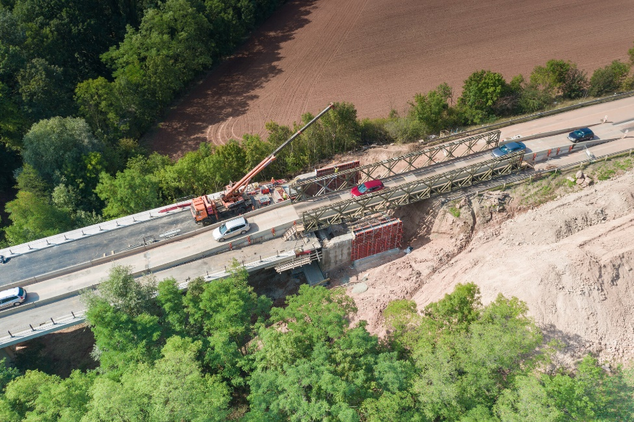
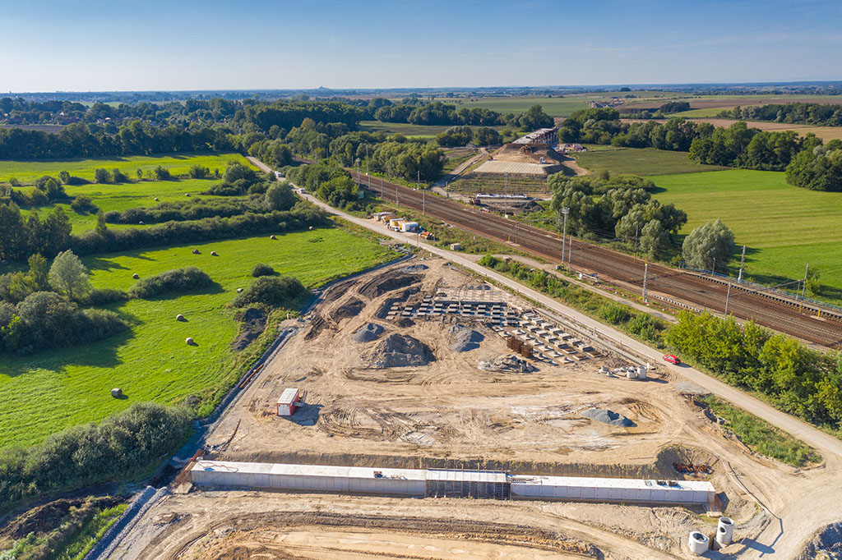
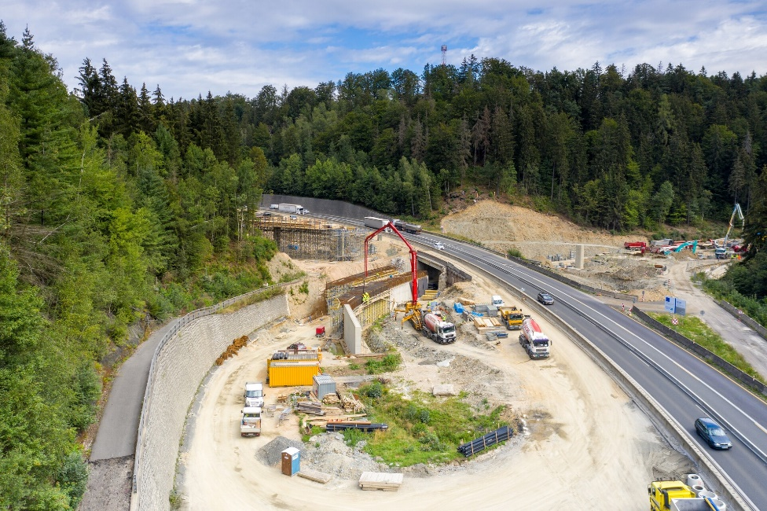

prezentace ŘSD
Rozvoj Inteligentních dopravních systémů (ITS) v ŘSD
12/2023

Slide 2

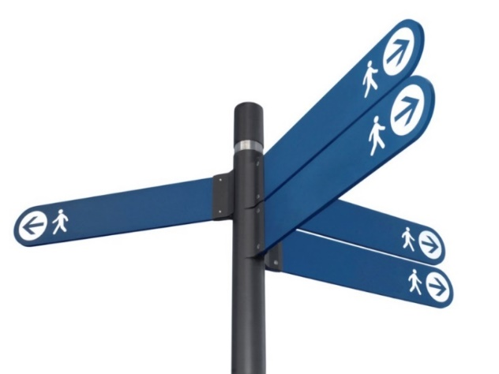
Obsah
 | Rozvoj C-ITS
 | Rozvoj vysokorychlostních vah (WIM)
 | Rozvoj Liniového řízení dopravy (LŘD)
 | Rozvoj ITS na stávajících dálnicích
I
II
III
IV
Notes:
Bez videa

Slide 3
Rozvoj C-ITS
Aktuální stav
ŘSD v rámci projektu C-Roads vybudovalo a provozuje C-ITS Back Office, C-ITS jednotky na dálnicích (RSU) a ve vozidlech (OBU) – celkem 108 RSU a 281 OBU, pokryto celkem 252 km (úseky dálnic D0, D1, D5, D11)
ŘSD je provozovatelem Centrálních prvků C-ITS v ČR (nově dle zřizovací listiny)
Další rozvoj
ŘSD bude vybavovat C-ITS na dálnicích sítě TEN-T (D0, D1, D2, D5, D8, D10, D11) – celkem dalších 615 km dálnice bude vybaveno C-ITS, včetně 450 vozidel a vozíků. Podepsaná grantová dohoda o spolufinancování z CEF (50%).
ŘSD plní roli provozovatele Centrálních prvků pro napojování dalších subjektů – rozvoj C-ITS je podporován řadou aktuálních dotačních titulů (CEF, OPD, IROP, Národní plán obnovy)
ŘSD rozvíjí C-ITS Back Office (v majetku ŘSD), např.:
  Rozhraní pro třetí strany pro odběr dat (např. navigační služby)
  Využití dat pro Liniové řízení dopravy
Probíhá jednání o připojení VW k Centrálním prvkům C-ITS – více než 1,5 mil. vozidel VW v EU vybaveno C-ITS jednotkou, aktuálně připravováno společné testování v ČR
Probíhají jednání se Škoda Auto o využití dat ze C-ITS Back Office – příprava pilotu
Probíhá jednání o spolupráci se Seznam.cz – využití dat ze C-ITS pro Mapy.cz, aktuálně přes rozhraní pro třetí strany
Příprava aktualizace webu zaměřeného na C-ITS
Příprava žádosti o spolufinancování vybudování Centrálních prvků C-ITS v majetku ŘSD z CEF Transport
Notes:
Bez videa

Slide 4
Rozvoj C-ITS na dálnicích v ČR: Výhled do roku 2025
1
Legenda
Liberec
Síť PK ve správě ŘSD
1+
Ústí nad Labem
C-ITS: vybavení dálnic v roce 2023
< 1
C-ITS: vybavení dálnic v roce 2025
[200 to 300[
Motorway D10
[300 to 400[
Motorway D8
Hradec Králové
400+
400+
400+
Karlovy Vary
Motorway D11
400+
1
Praha
400+
Pardubice
400+
Motorway D5
Motorway D11
Ostrava
Plzeň
Prague outer ring
Motorway D1
Olomouc
Motorway D5
Jihlava
Brno
Zlín
Motorway D1
České Budějovice
Motorway D2
Úspěšná žádost o spolufinancování v rámci CEF Transport, plán do roku 2025:
Dalších 615 km dálnic na dálnicích v rámci sítě TEN-T bude pokryto C-ITS technologií
Dalších 450 vozidel a vozíků údržby bude vybaveno C-ITS OBU jednotkou
Notes:
Bez videa

Slide 5
Rozvoj vysokorychlostních vah (WIM)
Aktuální stav
ŘSD aktuálně provozuje 9 ks vysokorychlostních kontrolních vah (D1, 2xD2, D4, D5, 2xD8, D35, D48), z toho v ostrém provozu jsou k dnešnímu dni 4ks (D1, 2xD2, D48), ostatní váhy budou postupně oživovány
Další rozvoj
ŘSD bude budovat další systémy vysokorychlostního kontrolního vážení, v přípravě je i pilotní projekt výstavby nízkorychlostního kontrolního stanoviště na D1, které bude využívat WIM jako předvýběr
MD připravuje úpravu legislativy a to jak zákona č. 13/1997 Sb., tak vyhlášky 104/1997 Sb., které mají za cíl motivovat přestupce zaplatit pokuty v příkazovém řízení a zároveň snížit množství agendy
ČMI připravuje nové znění Opatření obecné povahy (OOP), které definuje technické požadavky na WIM
Plánovaná výstavba nových lokalit WIM
Dálnice | Staničení | Směr | Výrobce | ORP | GPS
D55 | ? 61,0 | Obousměrně |  | Kyjov | 48.9979394N, 17.3269408E
D00 | 79,1 | Obousměrně |  | Černošice | 49.9684575N, 14.5617139E
D10 | 5,7 | Obousměrně |  | Brandýs nad Labem - Stará Boleslav | 50.1396911N, 14.6458706E
D11 | 79,2 | Obousměrně |  | Hradec Králové | 50.1359222N, 15.6742650E
D03 | 91,9 | Obousměrně |  | Soběslav | 49.2970153N, 14.7359153E
D05 | 23,3 | Obousměrně |  | Beroun | 49.9287142N, 14.0141611E
D06 | 11,2 | Obousměrně |  | Kladno | 50.1002308N, 14.1477019E
Notes:
Bez videa

Slide 6
Rozvoj Liniového řízení dopravy (LŘD)
Aktuální stav
ŘSD v současné době provozuje LŘD na úseku D0 mezi D1 a D5 v obou směrech, na D1 v úseku km 21 – 10 v jednom směru
ŘSD nechalo zpracovat Koncepci LŘD v působnosti ŘSD, odevzdána v 2/2 2023, probíhá projednání v ŘSD, s MD, MV a PČR
  Témata koncepce:
    Aktuální stav řízení dopravy v ČR pomocí ITS
    Organizační a funkční architektura LŘD
    Všeobecný popis systému LŘD
    Podrobný popis funkcí LŘD
    Ideový postup pro plánování a návrh LŘD
    Výběr lokalit pro vybavení LŘD
    Požadavky na technické řešení systému LŘD
Další rozvoj
ŘSD plánuje pokračovat v následujících letech ve výstavbě LŘD na základě v Koncepci vytipovaných úseků dálnic (např. D0, části D1 – u Prahy a Brna, další navazující radiály na D0 - D5, D8, D10 a D11, nebo na D8 u hranic s Německem)
ŘSD v roce 2024 plánuje definovat technické specifikace pro dodávku a pilotní testování nového systému řízení LŘD na dálnici D0 – bude podána žádost do CEF Transport
  Realizace a testování je plánováno na 2025-2026
Notes:
Bez videa

Slide 7
Rozvoj ITS na stávajících dálnicích
Aktuální stav
ŘSD v rámci nové výstavby dálnic a silnic I. třídy vybavuje tyto úseky telematickými systémy (ITS)
ŘSD současně plánuje a realizuje modernizaci a vybavování i stávajících dálnic
  Např. 2023 – 2024 dochází k modernizaci ITS na D48
Další rozvoj
ŘSD v současné době projektuje nebo připravuje realizaci doplnění ITS na následujících dálnicích
  D6 – doplnění ITS v úseku km 10 – 32, nevybavený úsek D6, plánováno v letech 2024 -2026, financovaní z OPD
  D8 – modernizace (km 5 – 18) a doplnění (km 18 – 48) ITS, plánováno v etapách v letech 2024-2026
  D46 – doplnění ITS, realizován z části 1. úsek navazující na D1, po zprovoznění D1 0136 by měl následovat zbytek D46
ŘSD v současné době hledá možnosti jak postupně dovybavit ITS D10, v minulosti zrušená VZ pro celou D10
Notes:
Bez videa

Slide 8

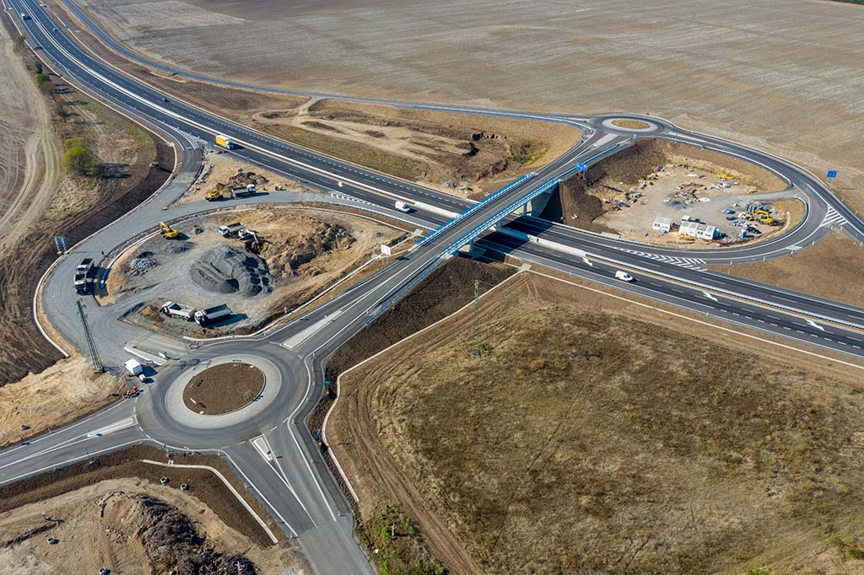

Notes:
Video na pozadí

